Slide 1
ИНТЕЛЛЕКТУАЛИЗАЦИЯ ИНТЕРФЕЙСА БАЗЫ ДАННЫХ С ПРИМЕНЕНИЕМ ПРАВИЛ НЕЧЕТКОЙ ЛОГИКИ
ДОНСКОЙ ГОСУДАРСТВЕННЫЙ ТЕХНИЧЕСКИЙ УНИВЕРСИТЕТ
Специальность 230401 «Прикладная математика»
Выполнила: ст. гр. ВПМ-51, Ханферян Д.К.
Руководитель дипломного проектирования: старший преподаватель, к.т.н. Молчанов А.А.

Slide 2
Постановка задачи дипломного проектирования
1) Разработка метода построения нечетких SQL-запросов к реляционной базе данных
2) Исследовать эффективность предложенного метода на примере базы данных кафедры высшего учебного заведения (вуз):
проанализировать структуру и определить информационные потоки кафедры;
разработать функциональную модель деятельности кафедры вуза;
сформулировать требования к проектируемой системе;
разработать концептуальную ER-модель данных проектируемой системы;
разработать реляционную базу данных кафедры вуза;
построить нечеткие SQL-запросы к базе данных;
спроектировать и реализовать интеллектуальный интерфейс пользователя базы данных кафедры

Slide 3
Разработка алгоритма формирования нечетких SQL-запросов к базе данных
Рассмотрим формирование нечетких SQL-запросов, когда в запросе используется одно нечеткое понятие F. Это нечеткое понятие будет названием лингвистической переменной (ЛП) F .
Для лингвистической переменной определяется:
1) универсальное множество U=[u_{min}, u_{max}];
2) базовое терм-множество T(X) ЛП F, состоящее из множества названий лингвистических значений {Т₁,T₂,…,T_{n}}, каждому из которых соответствует нечеткая переменная X множества U. Причем термы должны удовлетворять требованию упорядоченности: Т₁<T₂<...<T_{n};

Slide 4
Разработка алгоритма формирования нечетких
SQL-запросов к базе данных (продолжение)
3) функции принадлежности нечетких множеств универсального множества U, составляющие количественный смысл базовых термов ЛП F;
4) синтаксические правила: определение нетерминальных символов и правила их сочетания с базовыми термами множества Т(X);

Slide 5
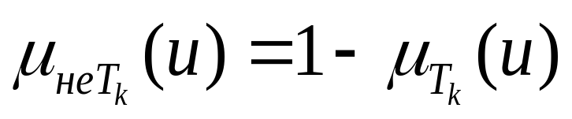
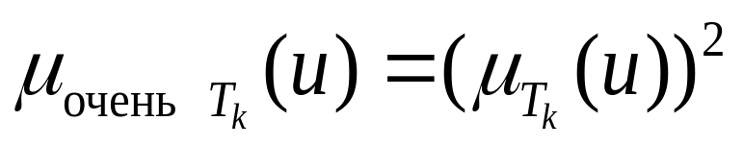
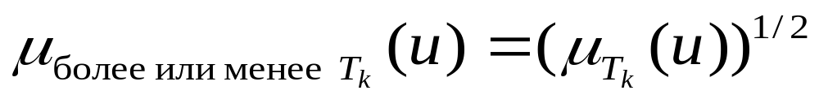
Разработка алгоритма формирования нечетких
SQL-запросов к базе данных (продолжение)
5) определение семантических правил: сопоставление введенных синтаксических понятий с операциями над нечеткими множествами:
«не» соответствует операции дополнения, нечеткое множество которого описывается функцией принадлежности вида
;
«очень» — концентрирование:
;
«более или менее» — расширение:
.

Slide 6
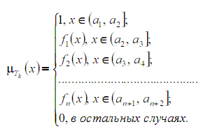
Формирование SQL-запроса
Формируем SQL-запрос на выбор записей из БД, принадлежащих лингвистическому терму T_{k} из базового терм-множества T с различными степенями принадлежности.
Функция принадлежности терма T_{k} имеет вид
часть запроса, выполняющая определение степени принадлежности объекта БД терму T_{k}, на языке SQL имеет следующий вид:
q =“IIf ([name] > a₁ And [name] <= a₂,1,
IIf ([name] > a₂ And [name] <= a₃, f₁([name]),
IIf ([name] > a₃ And [name] <= a₄, f₂([name]),
…………………………………………………………..
IIf ([name] > a_{n+1} And [name] <= a_{n+2}, f_{n} ([name]), 0)...)))”,
где name — имя поля из рассматриваемой таблицы БД, значение которого используются для вычисления степени принадлежности элемента БД терму T_{k}.

Slide 7
Формирование SQL-запроса (продолжение)
Если в запросе используется нетерминальный символ «не», тогда q=«1-» & q. Если в запрос включено слово «очень», тогда q=«(» & q & «)» & «^2». Если в запрос включено слово «более или менее», тогда q=«(» & q & «)» & «^(1/2)».
Примечание. & — операция конкатенации строковых переменных.
Формируем часть запроса определения полей имя_поля_1 (l = 1,2,..., m),
которые должны войти в результирующий набор данных, в предложении SELECT конструкции SQL:
q₁=«SELECT имя_поля_1, имя_поля_2, …, uмя_noля_m, »
& q & « AS » & name_p,
где name_p — имя вычисляемого поля, в котором будет содержаться степень принадлежности объекта БД T_{k} терму.
Формируем часть запроса определения одной или нескольких исходных таблиц с помощью конструкции FROM языка SQL, здесь же указываются связи между таблицами, если они есть:
q₂ =«FROM имя_таблицы».
Результирующий запрос имеет вид: query = q₁ & q₂.

Slide 8
Требования к информационной системе кафедры:
разработать базу данных кафедры с возможностью выполнения запросов, содержащих качественные характеристики;
обеспечить хранение данных о студентах, дисциплинах, читаемых преподавателями;
реализовать возможность ввода-вывода указанных данных;
рассчитывать средние баллы по дисциплинам каждого студента;
обеспечить возможность добавления, внесения изменений и извлечения хранимых данных.

Slide 9
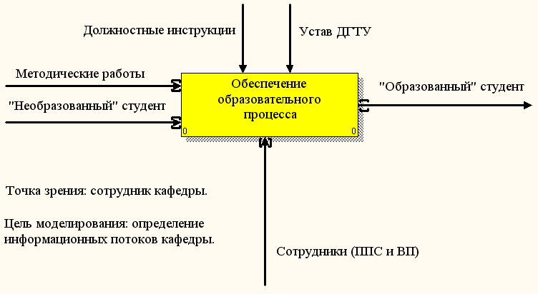
Результаты моделирования деятельности кафедры
Начальная контекстная диаграмма IDEF0
«Обеспечение образовательного процесса»

Slide 10
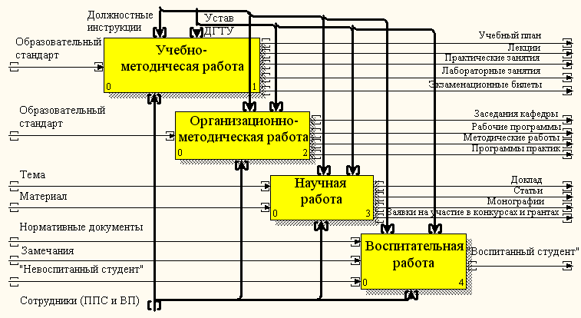
Применение принципа декомпозиции - разбиение сложного процесса («Обеспечение образовательного процесса») на составляющие его функции.

Slide 11
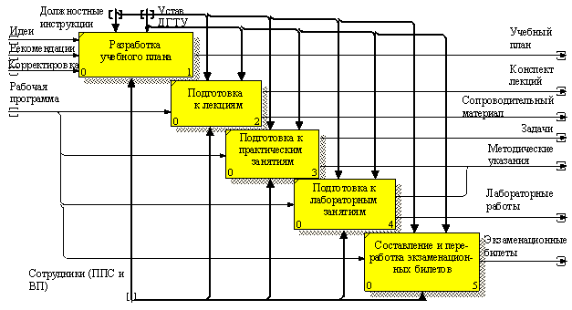
Диаграмма декомпозиции ФБ «Учебно-методическая работа» (1)

Slide 12
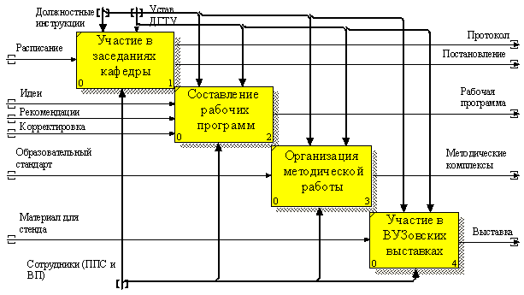
Диаграмма декомпозиции ФБ «Организационно-методическая работа» (2)

Slide 13
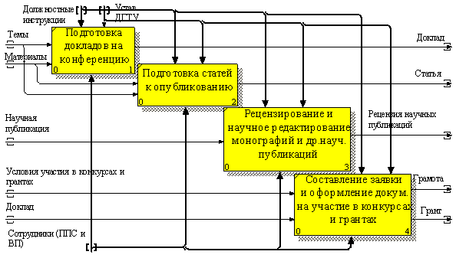
Диаграмма декомпозиции ФБ «Научная работа» (3)

Slide 14
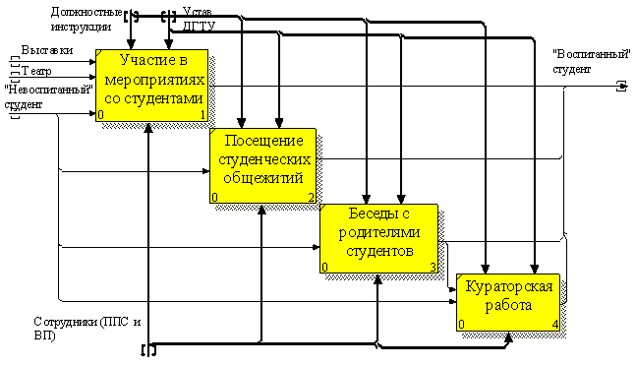
Диаграмма декомпозиции ФБ «Воспитательная работа» (4)

Slide 15
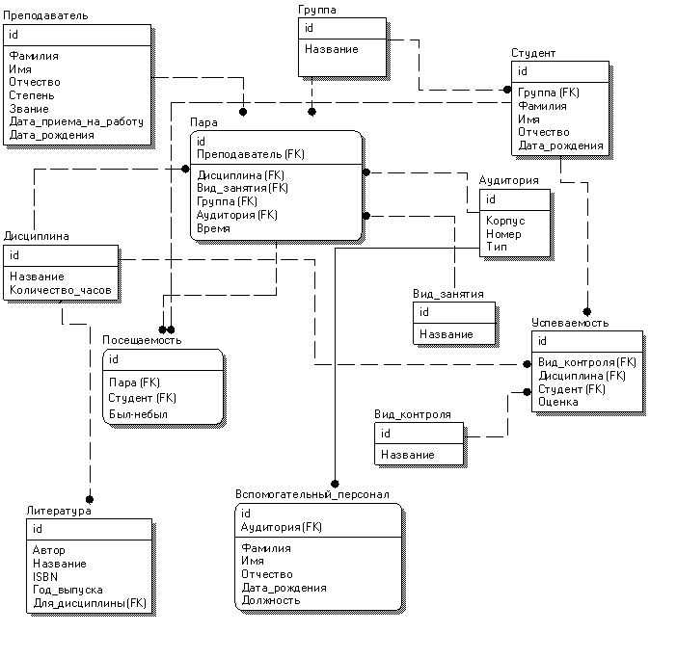
ER-модель данных

Slide 16
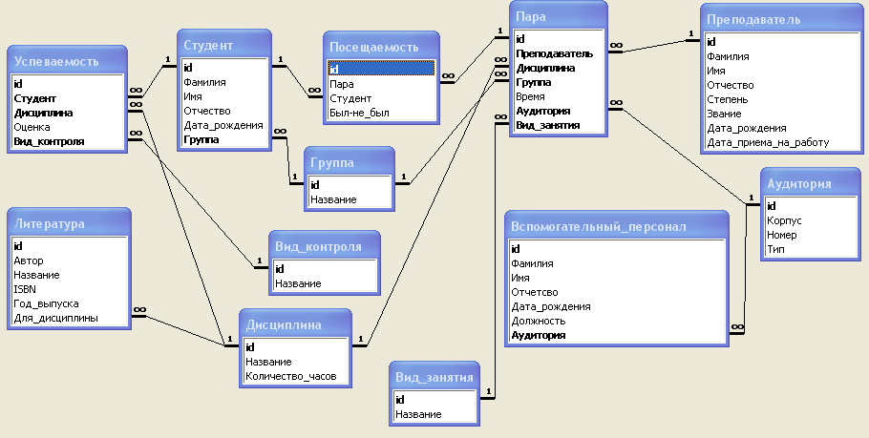
Физическая модель данных в СУБД Microsoft Office Access

Slide 17
Определение лингвистической переменной «Уровень успеваемости»
Согласно описанной выше методики были определены компоненты ЛП «Уровень успеваемости».
Универсальное множество U= [0, 100].
Базовое терм-множество
Т={«плохо», «удовлетворительно», «хорошо», «отлично»}.
Вид функций принадлежности нечетких множеств универсального множества U для каждого лингвистического терма из базового терм-множества Т определим по результатам экспертного опроса. Для построения функций принадлежности используют обычно кусочно-линейные функции треугольного, трапециевидного, Z- и S-образного видов.

Slide 18
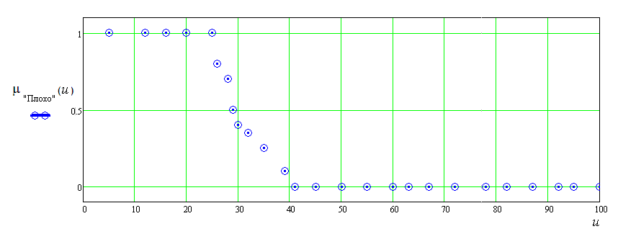
Для выбора модельной функции, используемой для построения функций принадлежности, построено корреляционное поле по средним значениям для каждого из термов.

Slide 19
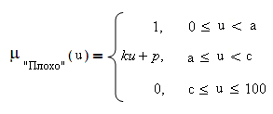
Из рис.1 видно, что в качестве модели для функции
принадлежности терма «Плохо» подходит Z-образная
линейная функция:
в которой a, c, k, p являются неизвестными.

Slide 20
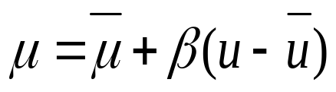
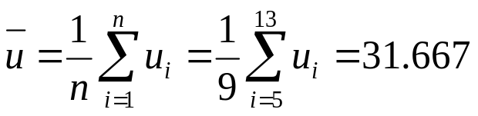
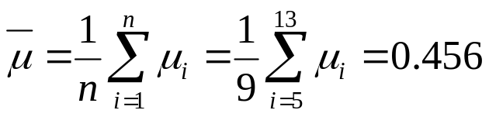
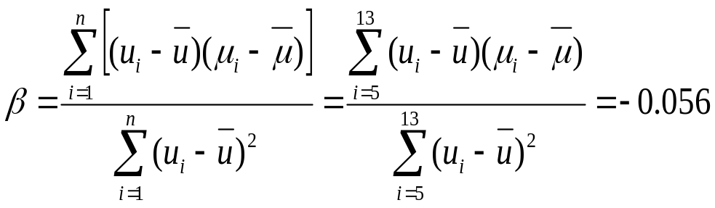
Эмпирическое уравнение линейной регрессии:
, (*)
где выборочные средние:
, ,
коэффициент регрессии:
.

Slide 21

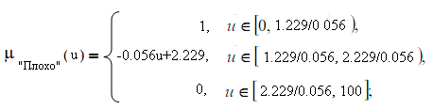
В соответствии с формулой (*) выше, искомое
эмпирическое уравнение имеет вид:
.
В результате получаем функцию

Slide 22
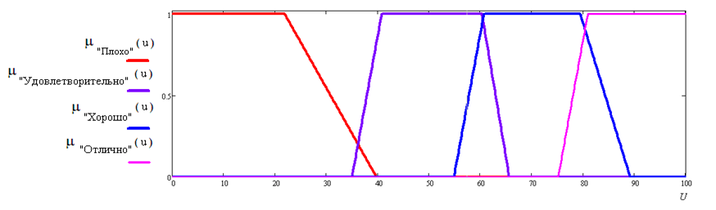
Аналогично строятся функции принадлежности для остальных термов,
при этом для термов «Удовлетворительно» и «Хорошо» используем
трапециевидные модели, а для терма «Отлично» - S-образную (рис. 2).
Рис. 2 Функции принадлежности термов ЛП «Уровень успеваемости»

Slide 23
Определим синтаксические правила. Во множество нетерминальных символов включены слова «не», «очень» и «более или менее», которые могут сочетаться с базовыми термами «плохо», «удовлетворительно», «хорошо», «отлично».
В качестве семантического правила определим применение следующих операций над нечеткими множествами: «не» — дополнение, «очень» — концентрирование, «более или менее» — расширение.

Slide 24
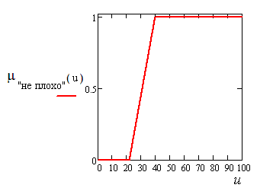
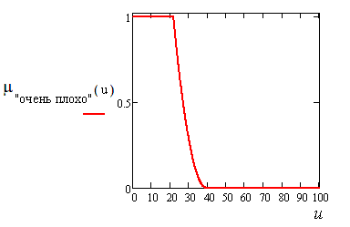
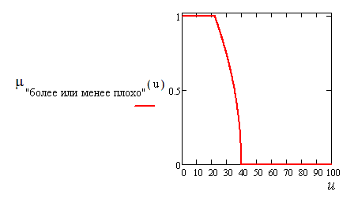
На рис.3 приведены функции принадлежности терма
«Плохо», дополненного нетерминальными символами.

Slide 25
Нечеткие SQL-запросы к базе данных кафедры
Часть запроса, выполняющая определение степени
принадлежности объекта БД базовому терм-
множеству «Плохо» ЛП «Уровень успеваемости»:
q_ploho = «IIf (usp.sr_ball>=39.8 And
usp.sr_ball<=100, 0,
IIf (usp.sr_ball>=21.95 And
usp.sr_ball<39.8, ((-0.056)*usp.sr_ball)+
+2.229, 1))»;

Slide 26
Нечеткие SQL-запросы к базе данных кафедры (продолжение)
Часть запроса, выполняющая определение
степени принадлежности объекта БД базовому
терм-множеству «Удовлетворительно» ЛП «Уровень
успеваемости»:
q_udovl = «IIf ((usp.sr_ball>=0 AND usp.sr_ball<35.02)
OR (usp.sr_ball<=100 AND
usp.sr_ball>=65.65), 0, IIf (usp.sr_ball<40.8
AND usp.sr_ball>=35.02, 0.173*usp.sr_ball-
6.058,IIf (usp.sr_ball>=40.8 AND
usp.sr_ball<60.33, 1,
(0.188)*usp.sr_ball+12.342)))»;

Slide 27
Нечеткие SQL-запросы к базе данных кафедры (продолжение)
Часть запроса, выполняющая определение степени
принадлежности объекта БД базовому терм-
множеству «хорошо» ЛП «Уровень успеваемости»:
q_horosho = «IIf ((usp.sr_ball>=0 AND
usp.sr_ball<54.86) OR (usp.sr_ball>=89.18
AND usp.sr_ball<=100), 0,
IIf (usp.sr_ball>=54.86 AND
usp.sr_ball<60.71, 0.171*usp.sr_ball-9.381,
IIf (usp.sr_ball>=60.71
AND usp.sr_ball<=79.48, 1,
(-0.103)*usp.sr_ball+9.186)))»;

Slide 28
Нечеткие SQL-запросы к базе данных кафедры (продолжение)
Часть запроса, выполняющая определение степени
принадлежности объекта БД базовому терм-
множеству «отлично» ЛП «Уровень успеваемости»:
q_otlichno = «IIf (usp.sr_ball<75.18, 0,
IIf (usp.sr_ball>=75.18 AND
usp.sr_ball<80.93, 0.174*usp.sr_ball-
13.082, 1))».

Slide 29
Нечеткие SQL-запросы к базе данных кафедры (продолжение)
Построим SQL-запросы определения студентов с уровнем
успеваемости хорошо, не хорошо, очень хорошо, более или
менее хорошо по конкретной дисциплине и конкретной
группе.
«хорошо»:
SELECT stud.fam, stud.imya, stud.otch, discip.nazvanie, usp.ocenka_s1, usp.ocenka_s2, usp.sr_ball, IIf ((usp.sr_ball>=0 AND usp.sr_ball<54.86) OR (usp.sr_ball>=89.18 AND usp.sr_ball<=100), 0, IIf (usp.sr_ball>=54.86 AND usp.sr_ball<60.71, 0.171*usp.sr_ball-9.381, IIf (usp.sr_ball>=60.71 AND usp.sr_ball<=79.48, 1, (-0.103)*usp.sr_ball+9.186))) AS MF FROM ((uspevaemost AS usp) LEFT JOIN student AS stud ON usp.stud_id = stud.id) LEFT JOIN disciplina AS discip ON usp.disc_id=discip.id WHERE stud.grupa= 4 AND discip.id=6

Slide 30
Нечеткие SQL-запросы к базе данных кафедры (продолжение)
«не хорошо»:
SELECT stud.fam, stud.imya, stud.otch, discip.nazvanie, usp.ocenka_s1, usp.ocenka_s2, usp.sr_ball, 1-IIf ((usp.sr_ball>=0 AND usp.sr_ball<54.86) OR (usp.sr_ball>=89.18 AND usp.sr_ball<=100), 0, IIf (usp.sr_ball>=54.86 AND usp.sr_ball<60.71, 0.171*usp.sr_ball-9.381, IIf (usp.sr_ball>=60.71 AND usp.sr_ball<=79.48, 1, (-0.103)*usp.sr_ball+9.186))) AS MF FROM ((uspevaemost AS usp) LEFT JOIN student AS stud ON usp.stud_id = stud.id) LEFT JOIN disciplina AS discip ON usp.disc_id=discip.id WHERE stud.grupa= 4 AND discip.id=6

Slide 31
Нечеткие SQL-запросы к базе данных кафедры (продолжение)
«очень хорошо»:
SELECT stud.fam, stud.imya, stud.otch, discip.nazvanie, usp.ocenka_s1, usp.ocenka_s2, usp.sr_ball, IIf ((usp.sr_ball>=0 AND usp.sr_ball<54.86) OR (usp.sr_ball>=89.18 AND usp.sr_ball<=100), 0, IIf (usp.sr_ball>=54.86 AND usp.sr_ball<60.71, 0.171*usp.sr_ball-9.381, IIf (usp.sr_ball>=60.71 AND usp.sr_ball<=79.48, 1, (-0.103)*usp.sr_ball+9.186)))^(2) AS MF FROM ((uspevaemost AS usp) LEFT JOIN student AS stud ON usp.stud_id = stud.id) LEFT JOIN disciplina AS discip ON usp.disc_id=discip.id WHERE stud.grupa= 4 AND discip.id=6

Slide 32
Нечеткие SQL-запросы к базе данных кафедры (продолжение)
«более или менее хорошо»:
SELECT stud.fam, stud.imya, stud.otch, discip.nazvanie, usp.ocenka_s1, usp.ocenka_s2, usp.sr_ball, IIf ((usp.sr_ball>=0 AND usp.sr_ball<54.86) OR (usp.sr_ball>=89.18 AND usp.sr_ball<=100), 0, IIf (usp.sr_ball>=54.86 AND usp.sr_ball<60.71, 0.171*usp.sr_ball-9.381, IIf (usp.sr_ball>=60.71 AND usp.sr_ball<=79.48, 1, (-0.103)*usp.sr_ball+9.186)))^(1/2) AS MF FROM ((uspevaemost AS usp) LEFT JOIN student AS stud ON usp.stud_id = stud.id) LEFT JOIN disciplina AS discip ON usp.disc_id=discip.id WHERE stud.grupa= 4 AND discip.id=6

Slide 33
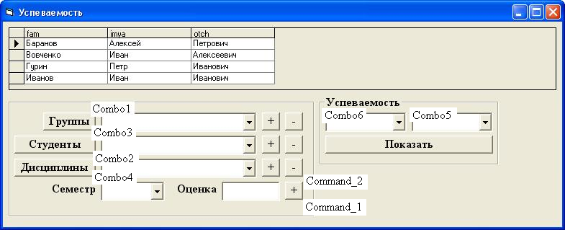
Интеллектуальный интерфейс пользователя базы данных

Slide 34
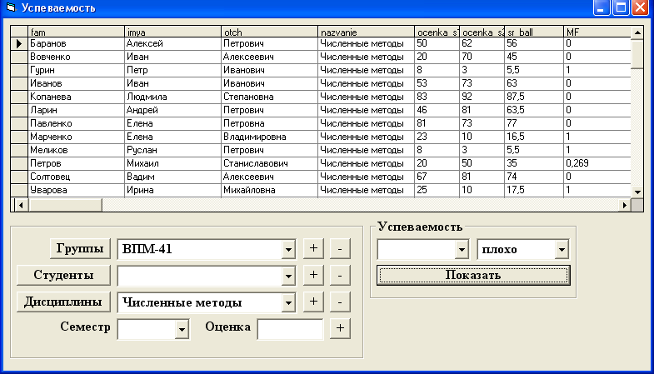
Примеры интеллектуального поиска записей по успеваемости студентов

Slide 35

Примеры интеллектуального поиска записей по успеваемости студентов (продолжение)

Slide 36

Примеры интеллектуального поиска записей по успеваемости студентов (продолжение)

Slide 37

Примеры интеллектуального поиска записей по успеваемости студентов (продолжение)

Slide 38

Примеры интеллектуального поиска записей по успеваемости студентов (продолжение)

Slide 39
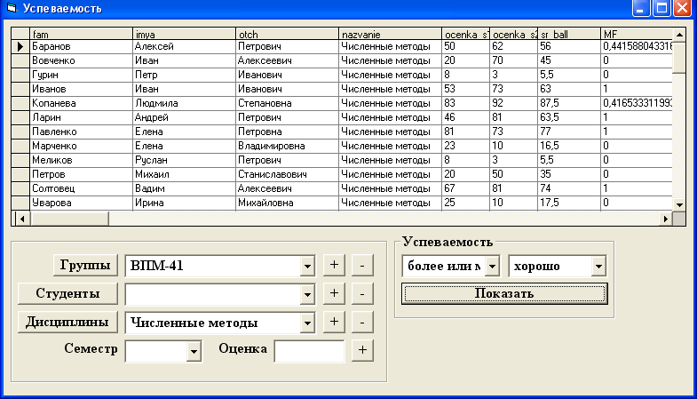
Примеры интеллектуального поиска записей по успеваемости студентов (продолжение)

Slide 40
Выводы
Разработан метод построения нечетких SQL-запросов к базе данных;
проанализированы структура и информационные потоки кафедры и получены функциональные модели с использованием современной методики анализа систем SADT;
сформулированы требования к информационной системе кафедры;
разработана ER-модель и получена база данных;
построены нечеткие SQL-запросы к базе данных кафедры;
спроектирован и реализован интеллектуальный интерфейс пользователя базы данных кафедры.

Slide 41
Список использованных источников
Корнеев, В.В. Базы данных. Интеллектуальная обработка информации [Текст] / В.В. Корнеев, А.Ф. Гареев, С.В. Васютин, В.В. Райх — Москва: Издатель С.В. Молгачева, Издательство Нолидж , 2001. — 496с.
Андрейчиков, А.В. Интеллектуальная информационные системы [Текст] / ­ А.В.­ Андрейчиков — Москва: Финансы и статистика , 2004. — 424с.
Заде, Л.А. Понятие лингвистической переменной и его применение к принятию приближенных решений [Текст] / ­ Л.А.­ Заде — Москва: Мир, 2004.— 162с.
Борисов, А.Н. Принятие решений на основе нечетких моделей [Текст] / ­ А.Н. Борисов, О.А. Крумберг, И.П. Федоров — Рига: Зинатне, 1990. — 162с.
Лорьер, Ж.-Л. Системы искусственного интеллекта [Текст] / ­ Лорьер Ж.-Л. — Москва: Мир, 1991. — 262с.
Нечеткие множества в моделях управления и искусственного интеллекта [Текст] / Под ред. Д.А. Поспелова. – М.: Физматлит, 1986.
Новак, В. Математические принципы нечеткой логики [Текст] / В. Новак, И. Перфильева, И. Мочкорж — Москва: Физмалит, 2006. — 344с.
Карпова, Т.С. Базы данных: модели, разработка, реализация [Текст] / Т.С. Карпова — Санкт-Петербург: Питер, 2001. — 304с.
Голицына, О.Л. Базы данных [Текст] / О. Л. Голицына, Н.В. Максимов, И.И.Попов — Москва: Форум-Инфра-М, 2007. — 405с.
Сеннов, А.С. Access 2007. Учебный курс (+CD) [Текст] / А. С. Сеннов — Санкт-Петербург: Питер, 20081. — 262с.
Естественное и искусственное освещение. СНиП 23-05-95.
Гигиенические требования к видео дисплейным терминалам, персональным электронно-вычислительным машинам и организации работы». СанПиН 2.2.2.542—96.

Slide 42
☺
«Большая часть знаний, которые мы храним в своём мозгу, нечеткие» Лотфи Заде
Спасибо за внимание!

